Slide 1

تغییرات جمعیتی
بسم الله الرحمن الرحیم
و نقش آن در تحولات جامعه
آماده سازی پاور پوینت :علی عزیزی

Slide 2
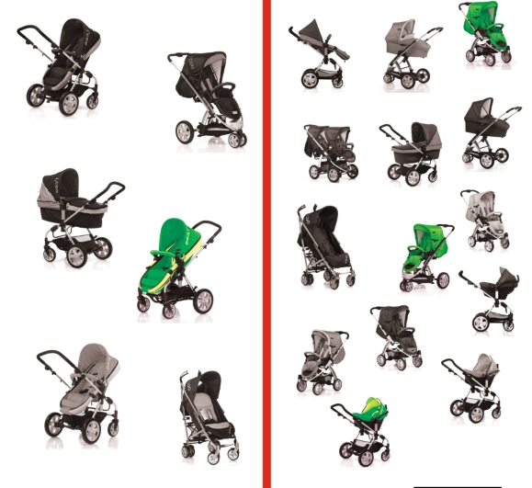
پایان اقتدار علمی نتیجه کاهش جمعیت

Slide 3
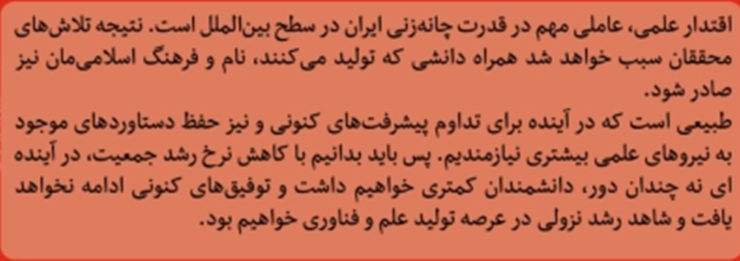
پایان اقتدار علمی نتیجه کاهش جمعیت

Slide 4
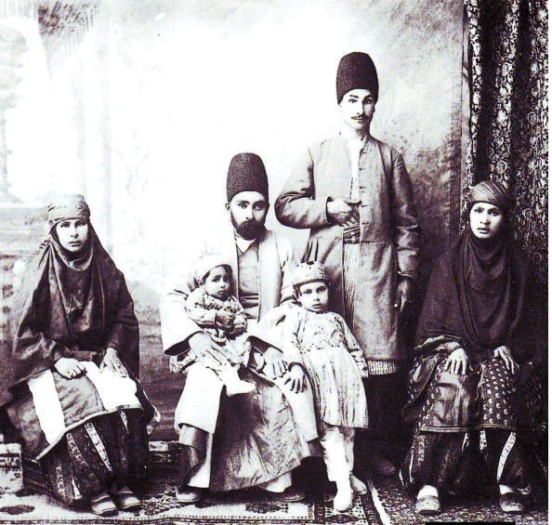
خانوادهای بدون فامیل

Slide 5
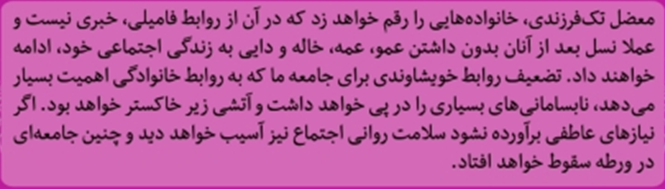
خانوادهای بدون فامیل

Slide 6

مقایسه با آمریکا فرانسه وانگلیس

Slide 7
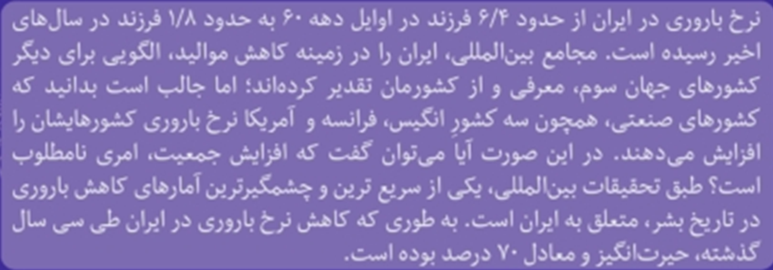
مقایسه با آمریکا فرانسه وانگلیس

Slide 8
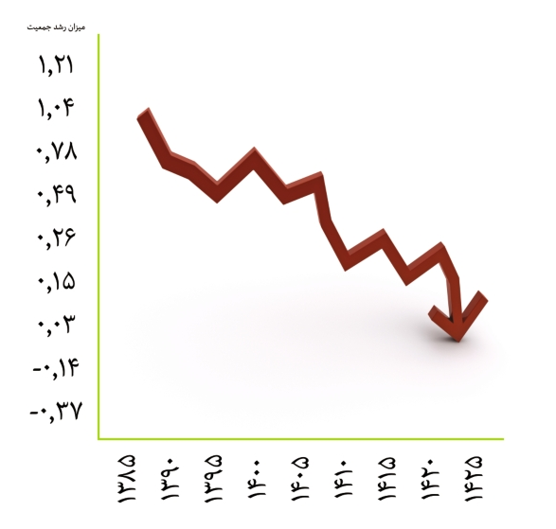
نرخ رشد جمعیت تا سال 1415 به حدود صفر میرسد

Slide 9
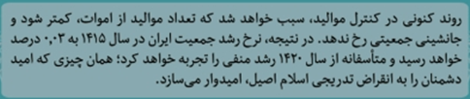
نرخ رشد جمعیت تا سال 1415 به حدود صفر میرسد

Slide 10
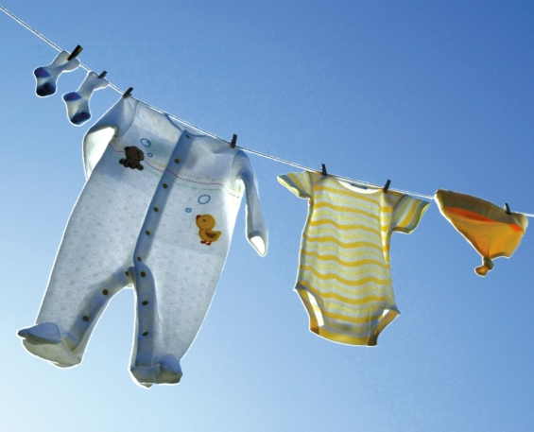
رفتار جهادی مسئولان در رفع موانع

Slide 11
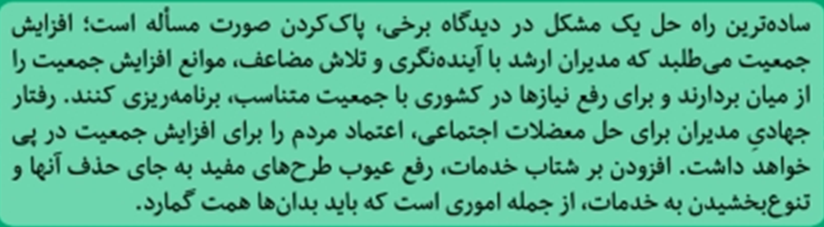
رفتار جهادی مسئولان در رفع موانع

Slide 12
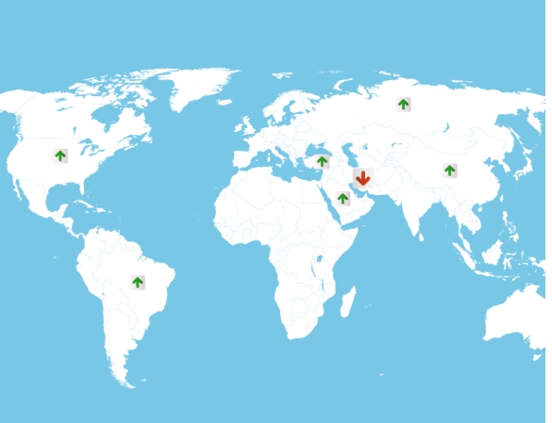
مقایسه نرخ رشد در ایران و کشورهای دیگر

Slide 13
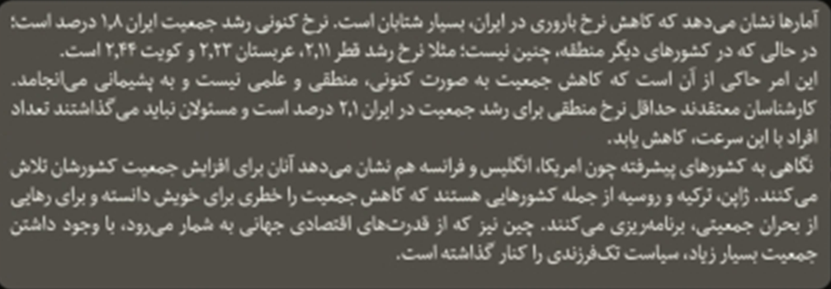
مقایسه نرخ رشد در ایران و کشورهای دیگر

Slide 14
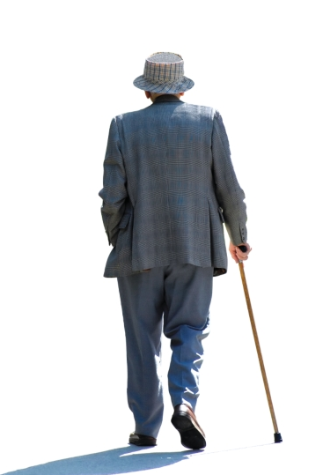
ایران 31 میلیونی با 47 درصد سالمند

Slide 15
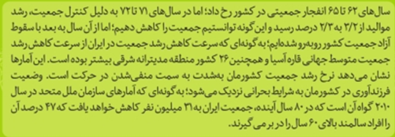
ایران 31 میلیونی با 47 درصد سالمند

Slide 16

موج سالمندی و تو قف توسعه

Slide 17
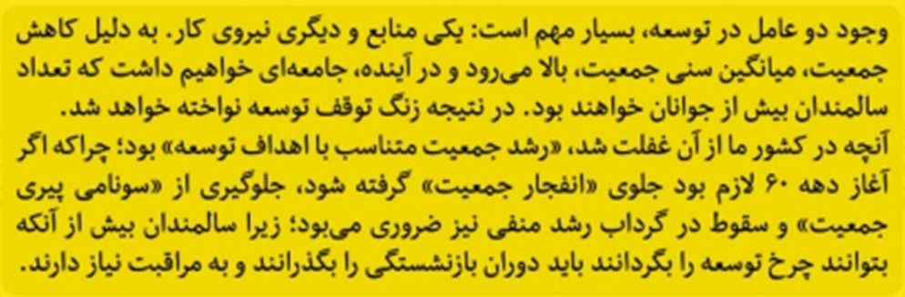
موج سالمندی و تو قف توسعه

Slide 18
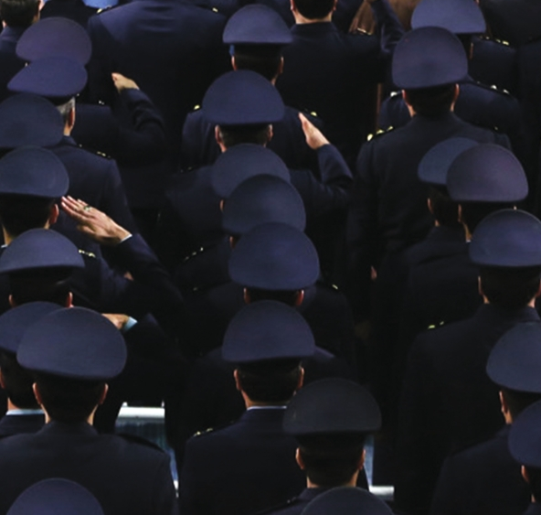
کاهش جمعیت برابر است با تضعیف قدرت نظامی

Slide 19
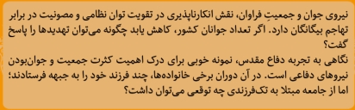
کاهش جمعیت برابر است با تضعیف قدرت نظامی

Slide 20
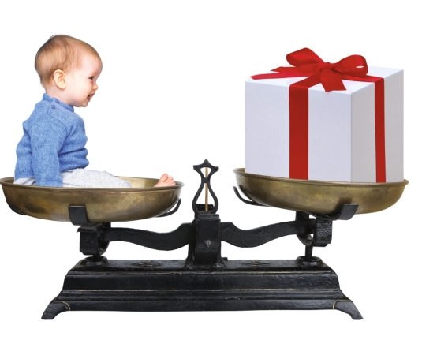
تلاش کشورها ی پیشرفته برای نجات از بحران جمعیتی

Slide 21
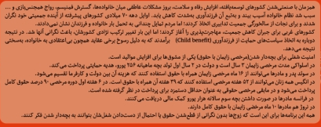
تلاش کشورها ی پیشرفته برای نجات از بحران جمعیتی

Slide 22
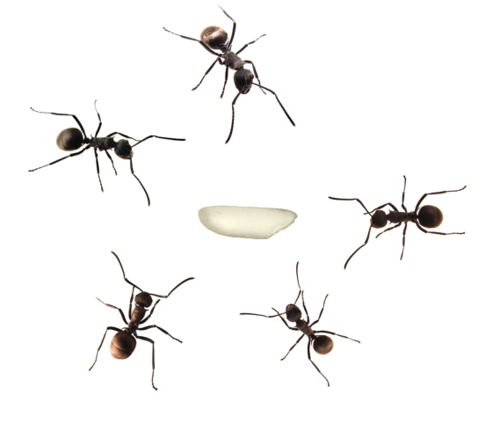
روژه گارودی : کاهش جمعیت ،طرحی استکباری برای غارت منابع

Slide 23
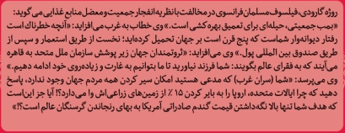
روژه گارودی : کاهش جمعیت ،طرحی استکباری برای غارت منابع

Slide 24


پرهیز از افراط و تفریط در افزایش و کاهش جمعیت

Slide 25
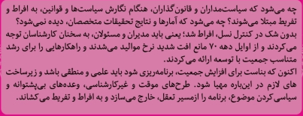
پرهیز از افراط و تفریط در افزایش و کاهش جمعیت

Slide 26
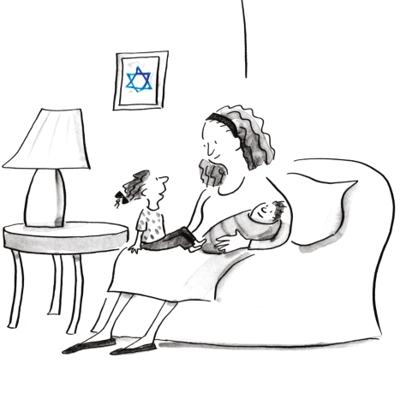
تلاش رژیم صهیونیستی برای افزایش جمعیت

Slide 27
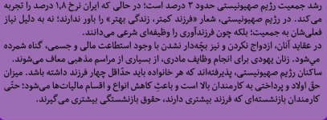
تلاش رژیم صهیونیستی برای افزایش جمعیت

Slide 28
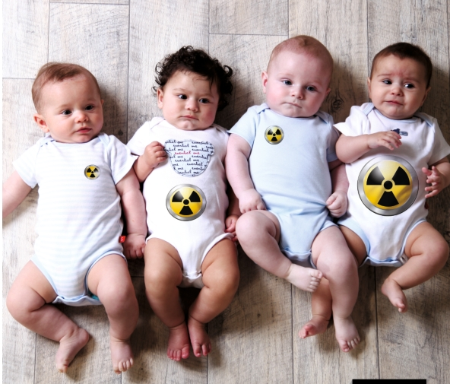
برژینسکی :بجای حمله به فکر تغییر نسل در ایران باشید

Slide 29
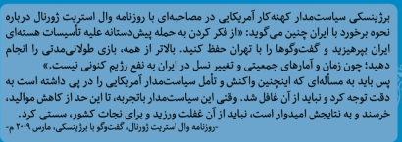
برژینسکی :بجای حمله به فکر تغییر نسل در ایران باشید

Slide 30
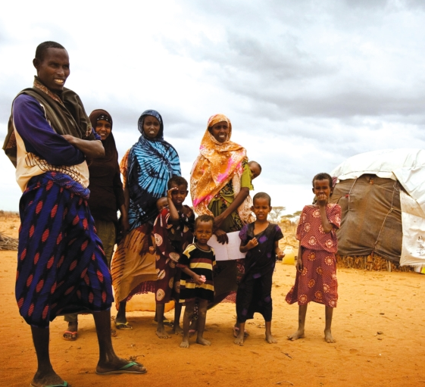
هنری کسینجر :افشای پشت پرده کنترل جمعیت در جهان سوم

Slide 31
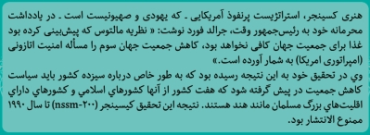
هنری کسینجر :افشای پشت پرده کنترل جمعیت در جهان سوم

Slide 32
والسلام

